Slide 1
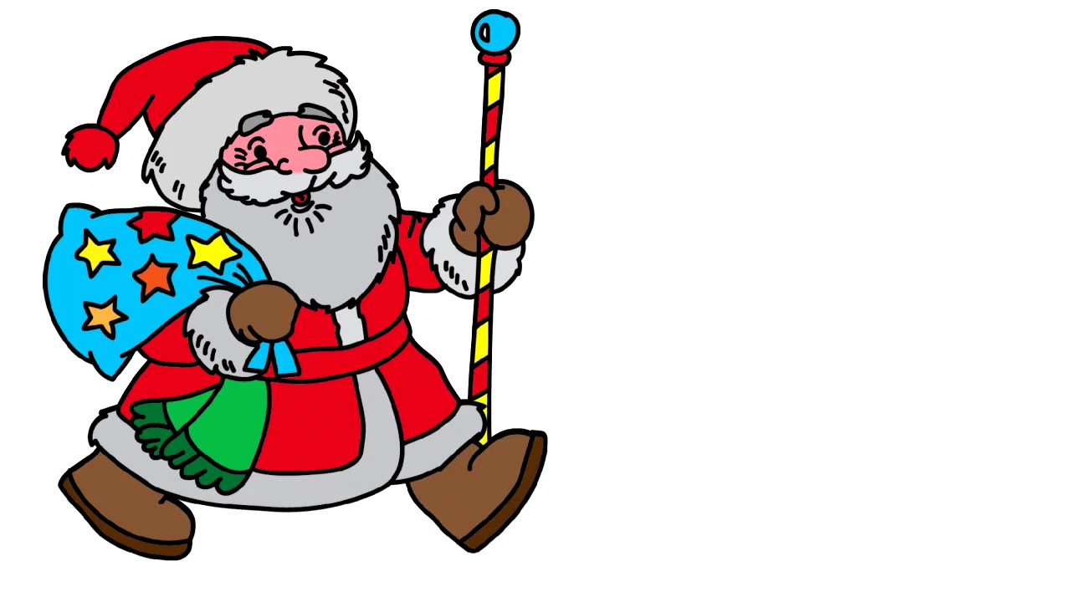
Дед Мороз несет подарки

Slide 2

«Скажи ласково»
Звезда - звездочка

Slide 3

Мешок - мешочек

Slide 4

Хлопушка - хлопушечка

Slide 5
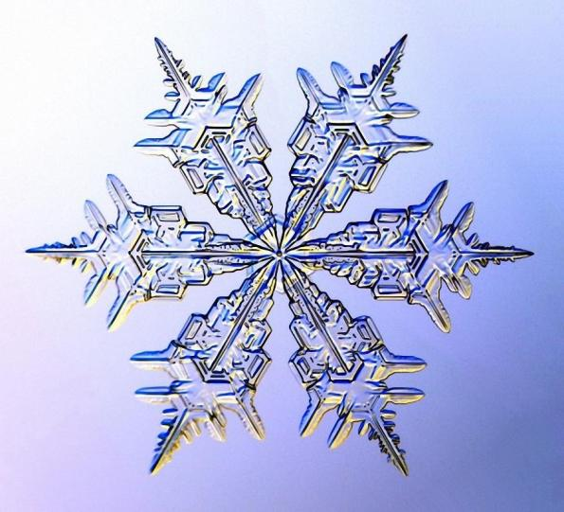
Снежинка - снежиночка

Slide 6
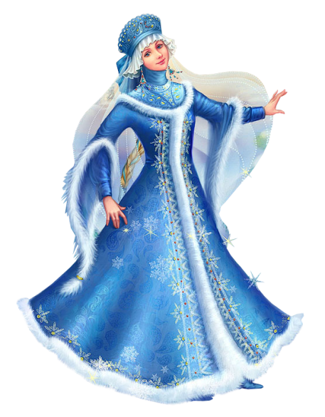
Снегурка - снегурочка

Slide 7

Снеговик - снеговичок

Slide 8

«Один – пять»
Один колокольчик – пять колокольчиков

Slide 9

Одна шишка – пять шишек

Slide 10
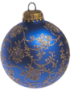
Один шарик – пять шариков

Slide 11

Одна снежинка – пять снежинок

